Slide 1

WELCOME TO OUR
PRESENTATION
Лекция 2. Представление и кодирование информации
Чесноков Сергей Евгеньевич, shesnokov@gmail.com

Slide 2


2
Представление и кодирование видов информации
PAGE
…
Кодирование текстовой информации Задание: 1, 2
Регулярные выражения Задание: 3, 4, 5, 6
Частотный анализ текста
Компьютерные шрифты
Представление целых чисел
Представление вещественных чисел
Формы представления вещественных чисел Задание: 7, 8, 9
Представление графической информации
Кодирование графической информации Задание: 10
Кодирование звуковой информации Задание: 11

Slide 3
3
Представление и кодирование видов информации
PAGE
…
КОДИРОВАНИЕ ТЕКСТОВОЙ ИНФОРМАЦИИ

Slide 4
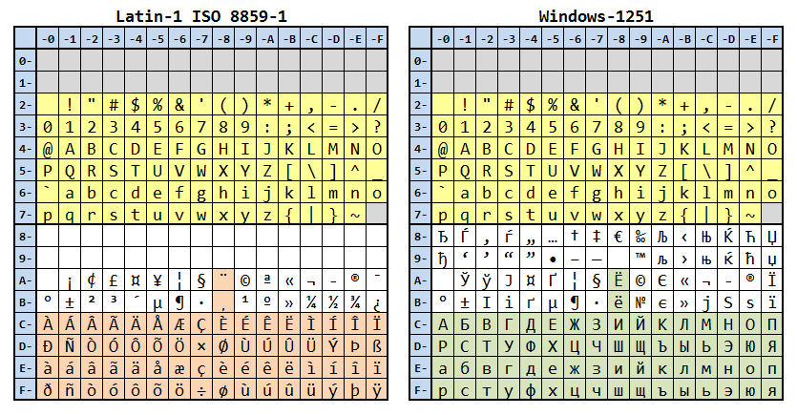
4
Представление и кодирование видов информации
PAGE
Кодирование текстовой информации
Текст - это упорядоченный набор слов, предназначенный для того, чтобы выразить некий смысл. Под “текстовым” понимают такое представление информации, при котором она представлена в виде записи слов (логических элементов) некоторого языка и доступна для чтения человеком.
Поскольку компьютер работает только с двоичным кодом, то для записи и обработки текста требуется взаимно и однозначно сопоставить символы и некоторые двоичные коды. Такое правило сопоставления кодов и символов алфавита называется кодировкой текста.

Slide 5
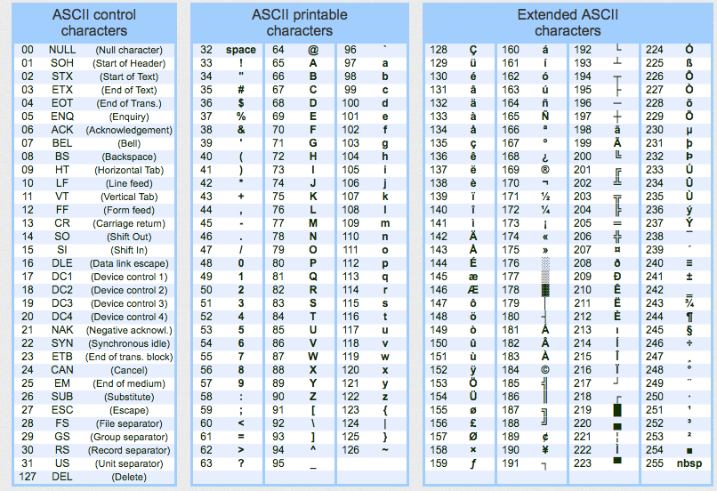
5
Представление и кодирование видов информации
PAGE
Кодировка ASCII

Slide 6
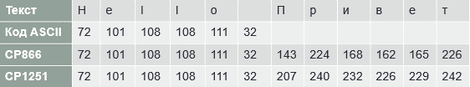
6
Представление и кодирование видов информации
PAGE
Кодовые страницы
Для представления символов других алфавитов были придуманы кодовые страницы, использующие для обозначения дополнительных символов коды 128-255. Первые 127 символов совпадают с ASCII.
Кодовая страница (Codepage) - способ хранения информации о шрифте в памяти компьютера, включающий заранее заданный упорядоченный стандартный комплект знаков (кодировку) для набора текста на определенных языках.
Для русского языка использовались:
KOI-8 R (Unix)
CP866 (DOS)
CP1251 (Windows)
ISO 8859-5
Macintosh Cyrillic
Для некоторых азиатских алфавитов использовалась кодировка DBCS (1 или 2 байта на символ)

Slide 7
7
Представление и кодирование видов информации
PAGE
Юникод / Unicode
Кодировка UNICODE состоит из 2 частей:
Универсальный набор символов (USC, Universal Character Set) – универсальный набор символов, для которых в системе выделяются коды.
Задает однозначное соответствие символов и кодов (code point)
Код является неотрицательным числом
Записывается в виде U+[число в 16-ричной записи] (внутренний код).
Например,
U+0410 – Cyrillic Capital Letter A – A
U+0430 – Cyrillic Small Letter A – a
Hello – U+0048 U+0065 U+006C U+006C U+006F
Семейство кодировок (UTF, Universal Transformation Format) – группы форматов, то есть включенных в стандарт способов кодирования символов.
Определяют, как сохранять код в памяти компьютера
Внутреннему коду (USC) в зависимости от выбранного формата (UTF) однозначным способом задается двоичный код, который называется внутренним представлением знака.

Slide 8
8
Представление и кодирование видов информации
PAGE
Кодировки юникода
UTF-8 (RFC-3629, ISO/IEC 10646 Annex D)
Символы с кодом <128 представляются 1 байтом
Остальные символы: последовательностью от 2 до 6 байт
0x00000000 – 0x0000007F: 0xxxxxxx
0x00000080 – 0x000007FF: 0110xxxxx 10xxxxxx
0x00000800 – 0x0000FFFF: 1110xxxxx 10xxxxxx 10xxxxxx
0x00010000 – 0x001FFFFF: 11110xxxx 10xxxxxx 10xxxxxx 10xxxxxx
UCS-2, UTF-16 (RFC-2781, ISO/IEC 10646 Annex Q)
Для хранения каждого кода используются последовательности из 2 байт
Зависит от порядка байтов в системе:
Hello – U+0048 U+0065 U+006C U+006C U+006F
UTF-16LE 48 00 65 00 6C 00 6C 00 6C 00 6F 00
UTF-16BE 00 48 00 65 00 6C 00 6C 00 6F
Для распознавания фактически используемого формата Юникод в начало текста помещают маркер порядка байтов (маркер (ВОМ, Byte-order mark) ), например, символ U+FEFF
UTF-8: EF BB BF UTF-32LE: FF FE 00 00
UTF-16LE: FF FE UTF-32BE: 00 00 FE FF
UTF-16BE: FE FF

Slide 9
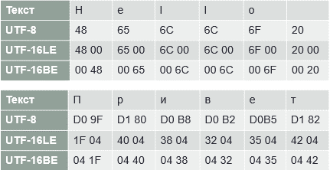
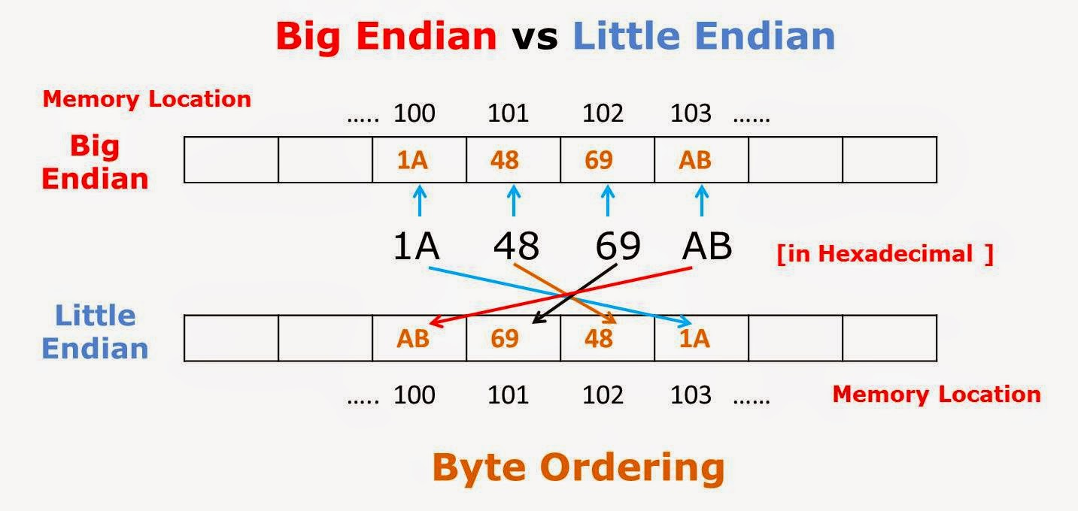
9
Представление и кодирование видов информации
PAGE
Кодировки юникода
Порядок от старшего к младшему (англ. big-endian):
A_{n} , … , A₀
Этот порядок соответствует привычному порядку записи арабских цифр, например, число сто двадцать три было бы записано при таком порядке как 123.
Порядок от младшего к старшему (англ. little-endian):
A₀ , … , A_{n}
Это обратный порядок по отношению к привычному порядку записи арабских цифр, например, число сто двадцать три было бы записано при таком порядке как 321.

Slide 10
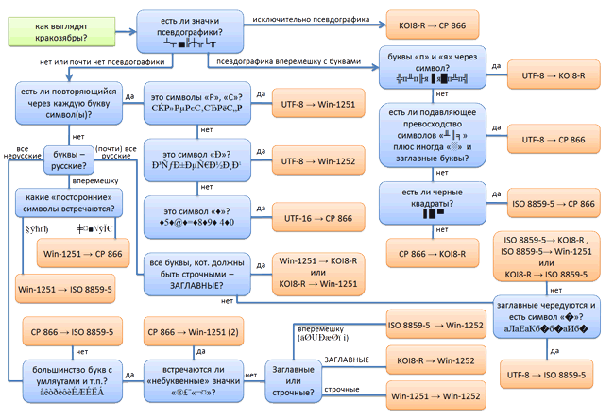
10
Представление и кодирование видов информации
PAGE
Определение кодировки

Slide 11
11
Представление и кодирование видов информации
PAGE
Текстовые файлы
С точки зрения хранения чаще всего для работы с текстом применяются текстовые файлы - самый простой, компактный и легко используемый с технической точки зрения способ хранения и передачи текста.
Текстовый файл представляет собой последовательность символов, разбитых на абзацы или строки. Для файлов с неформатированным текстом обычно используется расширение .txt. Текстовыми могут являться файлы с любым другим расширением, например, исходные коды программ обычно хранятся в файлах с расширениями, соответствующими языку программирования, на котором написаны программы (.java, .js, .py, .c). Форматированный текст (текст с разметкой) обычно хранится в файлах с расширением, соответствующим формату или языку разметки — .rtf, .htm, .html.
В текстовых файлах могут применяться три основных способа деления текста на строки (абзацы):
Windows (DOS) — символы “Возврат каретки”+“Перевод строки” (CR+LF);
Unix — символ “Перевод строки” (LF);
MacOs — символ “Возврат каретки” (CR).

Slide 12
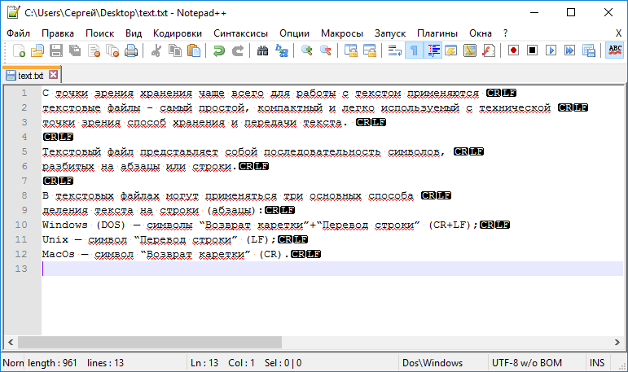
12
Представление и кодирование видов информации
PAGE
Пример разделителей строк в текстовых файлах

Slide 13
13
Представление и кодирование видов информации
PAGE
Текстовые файлы
Задание 1
Выполнить перекодировку строки текста: øāáëîí, ęîōîđûé ėîæíî ņđāâíčōü ņ ôđāãėåíōîė ōåęņōā
Указать название исходной кодировки.
Задание 2
Выполнить перекодировку строки текста: б РЕЙЯРНБШУ ТЮИКЮУ ЛНЦСР ОПХЛЕМЪРЭЯЪ РПХ НЯМНБМШУ ЯОНЯНАЮ ДЕКЕМХЪ РЕЙЯРЮ
Указать название исходной кодировки.

Slide 14
14
Представление и кодирование видов информации
PAGE
…
РЕГУЛЯРНЫЕ ВЫРАЖЕНИЯ

Slide 15
15
Представление и кодирование видов информации
PAGE
Регулярные выражения
Одним из наиболее эффективных средств автоматической обработки текста являются регулярные выражения.
Регулярное выражение - это шаблон, который можно сравнить с фрагментом текста. Регулярные выражения могут использоваться для поиска в тексте, выборки фрагментов и их преобразования.
Например можно найти и выделить:
1. Имена собственные - фамилии, имена, отчества людей, названия городов, рек и т.д.
2. Численные факты - объемы, количество чего-либо и т.д.
3. Данные, соответствующие шаблону - телефоны, адреса и т.п.
4. Фразы, построенные определенным образом и т.д.

Slide 16
16
Представление и кодирование видов информации
PAGE
Реализации регулярных выражений
Регулярные выражения в разных видах реализованы в составе:
текстовых редакторов и процессоров. Частичный механизм регулярных выражений реализован даже в Microsoft Word, более функциональный механизм есть в других текстовых редакторах, например, в Notepad++ или в PsPad;
специализированных средств работы с регулярными выражениями. Как одно из удобных и свободных средств такого рода можно назвать Expresso, основанный на использовании механизма регулярных выражений среды .Net. Online – сервис https://regex101.com/.
- программных библиотек, реализующих регулярные выражения в средах разработки, языках сценариев и др. Фактически подавляющее большинство современных систем либо имеют такие средства в своем составе (PERL, PHP, JavaScript, Java), либо они могут быть без затруднений добавлены.

Slide 17
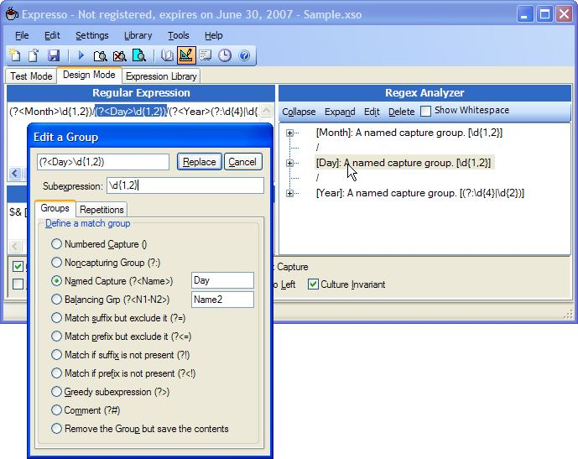
17
Представление и кодирование видов информации
PAGE
Реализации регулярных выражений

Slide 18
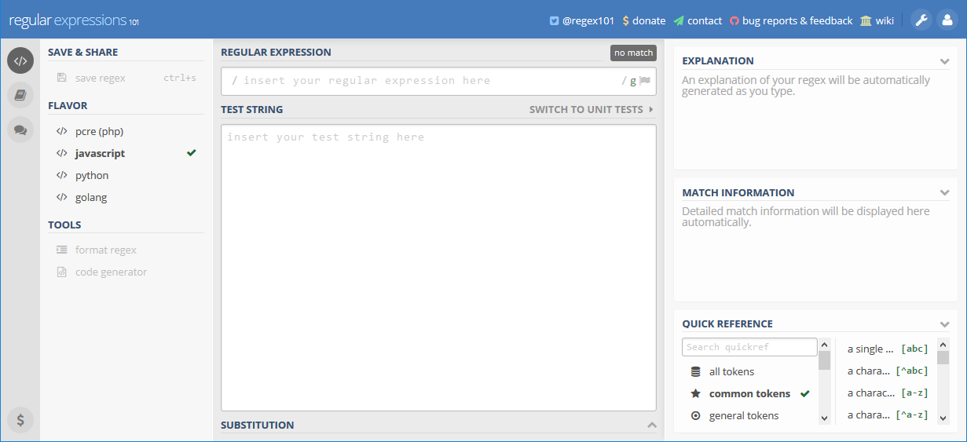
18
Представление и кодирование видов информации
PAGE
Реализации регулярных выражений

Slide 19
19
Представление и кодирование видов информации
PAGE
Синтаксис регулярных выражений
Регулярное выражение составляется как описание последовательности символов, т.е. некоторый шаблон. Символы, которые не относятся к специальным, считаются частью шаблона. В простейшем случае это просто строка, которую мы ищем.
Помимо обычных символов, можно обозначить некоторые специальные. Здесь действует правило экранирования: если нужно использовать символ, имеющий специальное значение, то перед ним ставится “\”.
Обозначение | Символ
\t | Табуляция
\r | Возврат каретки
\n | Новая строка
\a | Звонок
\\ | Слэш
\. | Точка
^ | Начало строки
$ | Конец строки
\b | Граница. Первый или последний символ слова

Slide 20
20
Представление и кодирование видов информации
PAGE
Синтаксис регулярных выражений
Например, в тексте нужно найти строку: “Иван Грозный”.
Для этого нужно определить символы, которые могут стоять между словами. Для описания такого набора в регулярных выражениях предусмотрены символьные классы.
Класс описывается набором символов в квадратных скобках. При записи можно либо перечислить подряд все символы класса, либо указать диапазон.
Например, [A-Za-zА-Яа-я0-9_]
Если сразу после открывающей скобки стоит символ “^”, то класс состоит из всех символов, НЕ перечисленных в скобках. В остальных местах этот символ означает начало строки.
Например, [^\s]
Символ “точка” в классе обозначает именно точку - а не любой символ.

Slide 21
21
Представление и кодирование видов информации
PAGE
Классы регулярных выражений
Некоторые классы уже описаны и их можно использовать сразу
Класс | Обозначение | Описание
[A-Za-zА-Яа-я0-9_] | [:alnum:] или \w для PCRE | Символы, образующие слово
[^\w] | \W для PCRE | не алфавитно-цифровой или ‘_’ символ
[ \t\v\r\n\f] | [:space:] или \s для PCRE | Пробельные символы
[^\s] | \S для PCRE | Непробельные символы
[a-zа-я] | \p{Ll}, [:lower:] | Прописные буквы
[A-ZА-Я] | \p{Lu}, [:upper:] | Заглавные буквы
[0-9] | \p{N}, [:digit:], \d — для PCRE | Цифры
[^\d] | \D для PCRE | Все не-цифры
 | . (символ “точка”) | Любой символ, кроме символа новой строки

Slide 22
22
Представление и кодирование видов информации
PAGE
Квантификаторы
Конструкции вида \p{} относятся к использованию Unicode-кодировки. Они позволяют выделить символы с определенными свойствами во всех алфавитах.
Для работы с русскими буквами предпочтителен этот способ, поскольку большинство реализаций регулярных выражений не включают русские буквы в обычные классы по соображениям совместимости.
Пример: «Иван[\s]Грозный»
Обозначение | Символ
* | Любое количество, включая 0
? | Может быть (не более одного вхождения)
+ | Не менее одного вхождения подстроки
{a} | Ровно a вхождений
{a, b} | От a до b вхождений
Такая конструкция подойдет для тех случаев, когда слова разделяются табуляцией или переводом строки, но символ-разделитель будет только один.
Для решения этой проблемы используются квантификаторы - указания на количество вхождений, которые обозначаются следующими символами (в таблице).
В нашем случае конструкция будет такой: Иван[\s]+Грозный

Slide 23
23
Представление и кодирование видов информации
PAGE
Высказывания в регулярных выражениях
Если в тесте требуется найти все имена – наиболее очевидный подход перечислить признаки имени собственного и, исходя из них, сформировать регулярное выражение.
Имя собственное начинается с большой буквы и (в русском языке) не содержит цифр. Поэтому можно использовать для выделения имени собственного такую конструкцию: \p{Lu}+\p{Ll}+.
То есть обязательно в начале серии букв как минимум одна большая буква (сокращение в скобках от Letter Upper case), а потом обязательно хотя бы одна маленькая (сокращение в скобках от Letter Lower сase).
Первая же проверка покажет, что этот шаблон выделит и все слова в начале предложений. Кроме того, при использовании этой конструкции захватывается и один лишний символ - разделитель. Придется их исключить.
Для этого можно использовать при выделении нужной части выражения группировку и предварительные условия - так называемые высказывания. Особенность условий в том, что они не становятся частью захваченного фрагмента текста.

Slide 24
24
Представление и кодирование видов информации
PAGE
Высказывания в регулярных выражениях
Группировка выполняется с помощью скобок, а чтобы указать, что группа - это предварительное условие и захватывать его не нужно, используют обозначения
В итоге получаем: (?<![\.]\s+)(\p{Lu}+\p{Ll})
Но предложенным способом нельзя распознать идущие подряд имя и фамилию. Регулярные выражения позволяют рассматривать разные варианты, записываемые через символ “|”. Обратите внимание: между словами с большой буквы должен быть либо пробел, либо тире:
(?<![\.]\s+)((\p{Lu}+\p{Ll}+[\s\-]+\p{Lu}+\p{Ll}+)|(\p{Lu}+\p{Ll}+))
Обозначение | Значение
?<! | Не содержит предварительно выражения…
?< | Содержит предварительно выражение…
?= | После содержит…
?! | После не содержит…

Slide 25
25
Представление и кодирование видов информации
PAGE
…
Задание 3
Составить регулярное выражение в спецификации Jscript для выборки из текста всех целых чисел.
Задание 4
Составить регулярное выражение в спецификации Jscript для поиска чисел в составе слов.
Задание 5
Составить регулярное выражение в спецификации Jscript для поиска телефонных номеров.
Задание 6
Выбрать из текста все упоминания весов в метрической системе (например, 5 килограмм, 10 тонн и т.д.) в спецификации Jscript . Для упрощения задачи считать, что все веса - целые, а меры написаны без сокращений.

Slide 26
26
Представление и кодирование видов информации
PAGE
…
ЧАСТОТНЫЙ АНАЛИЗ ТЕКСТА

Slide 27
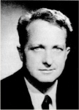
27
Представление и кодирование видов информации
PAGE
Частотный анализ текста
Один из самых простых и действенных методов анализа текстов - частотный анализ.
Этот метод подразумевает подсчет количества (или относительной частоты) упоминаний заданных понятий в тексте и выводы на основе полученных данных, например, о направленности текста, сделанных в нем акцентах и т.п. Разумеется, не все тексты пригодны для такого анализа.
Частотный анализ также позволяет судить - относится ли текст к какой-то заранее заданной группе текстов.
При этом опираются на эмпирически выведенные закономерности, получившие название закономерности Ципфа (Зипфа).
Джордж Кингсли Ципф (Зипф). В 1949 г. Дж. Ципф сформулировал законы, которые легли в основу алгоритмов проверки уникальности текстов современными поисковыми системами, и стали активно использоваться для поисковой оптимизации сайтов (SEO-оптимизации).
Ципф доказал, что распределение слов в языке или тексте соответствует некой статистической закономерности.

Slide 28
28
Представление и кодирование видов информации
PAGE
Первый закон Ципфа
Первый закон Ципфа «ранг – частота». Произведение вероятности обнаружения слова в тексте на его ранг частоты (порядковый номер при сортировке по убыванию частоты) является константой.
Вероятность обнаружения слова в тексте – это отношение частоты использования слова к числу слов в тексте.
Произведение ранга любого слова и частоты его использования в тексте является постоянной величиной. Закон Ципфа можно представить в виде формулы:
f * r = c,
где с – константа, f – частота использования слова в тексте, r – ранг, он же порядковый номер слова в частотном списке.
Ципф установил, что произведение вероятности обнаружения слова и его ранга будет постоянной величиной для всех текстов на одном языке:
(f * r)/n = p* r = с, где n – число слов в тексте, p – вероятность обнаружения слова в тексте.

Slide 29
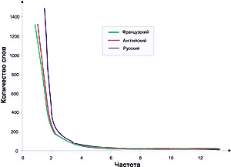
29
Представление и кодирование видов информации
PAGE
Второй закон Ципфа
Второй закон Ципфа «количество - частота». Форма кривой зависимости частоты и количества слов, входящих в текст с этой частотой, одинакова для всех текстов.
Если построить график, отложив по одной оси (оси Х) частоту вхождения слова, а по другой (оси Y) - количество слов с данной частотой, то получившаяся кривая будет сохранять свои параметры для всех без исключения созданных человеком текстов.
Это утверждение верно в пределах одного языка. Однако и межъязыковые различия невелики. На каком бы языке текст ни был написан, форма кривой Ципфа останется неизменной.
Могут немного отличаться лишь коэффициенты, отвечающие за наклон кривой (в логарифмическом масштабе, за исключением нескольких начальных точек, график - прямая линия).

Slide 30
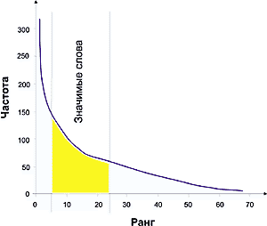
30
Представление и кодирование видов информации
PAGE
Применение законов Ципфа
Воспользуемся первым законом Ципфа и построим график зависимости ранга от частоты - его форма всегда одинакова.
Исследования показывают, что наиболее значимые слова лежат в средней части диаграммы.
Слова, которые попадаются слишком часто, в основном оказываются предлогами, местоимениями, в английском - артиклями и т.п.
Редко встречающиеся слова тоже, в большинстве случаев, не имеют решающего смыслового значения.
От того, как будет выставлен диапазон значимых слов, зависит многое. Широкий диапазон - нужные термины потонут в море вспомогательных слов; узкий диапазон - теряются смысловые термины.

Slide 31
31
Представление и кодирование видов информации
PAGE
Контент-анализ
Контент-анализ (англ. content analysis; от content — содержание) — формализованный метод изучения текстовой и графической информации, заключающийся в переводе изучаемой информации в количественные показатели и ее статистической обработке.
Суть метода контент-анализа состоит в оценке общего направления действий (или отбора текстов, соответствующих данному направлению) на основе придания объектам (людям, местам, событиям) определенной «окраски» в тексте. «Окраску», как правило, определяют на основе прилагательных, устойчиво связываемых с объектами (людьми, местами, событиями) (точнее - со словами, их обозначающими).
Такая оценка зависит не только от простого упоминания слова, но и от целевой аудитории текста, времени его написания, способа употребления.
Существенным этапом при выполнении такого анализа является формирование специализированного словаря-тезауруса, с помощью которого можно оценить «окраску» того или иного упоминания.

Slide 32
32
Представление и кодирование видов информации
PAGE
Применение контент-анализа
Не все документы могут стать объектом контент-анализа. Необходимо, чтобы исследуемое содержание позволило задать однозначное правило для надежного фиксирования нужных характеристик (принцип формализации), и интересующие исследователя элементы содержания встречались с достаточной частотой (принцип статистической значимости).
Чаще всего в качестве объектов исследования контент-анализа выступают сообщения печати, радио, телевидения, протоколы собраний, письма, приказы, распоряжения и т.д., а также данные свободных интервью и открытые вопросы анкет.
Количественные показатели контент-анализа:
Частота употребления в тексте смысловой единицы: удельный вес выделенных единиц счета в общем объеме знаков текстовой информации.
Объем внимания, уделяемый смысловой единице: удельный вес площади абзаца, строк, колонок, минут вещания, посвященных той или иной единице анализа.
Интерпретация количественных показателей:
ЭКСКЛЮЗИВНОСТЬ - ориентации говорящего на себя, на свои мысли, желания, на свое прошлое и будущее (я, мой).
ИНКЛЮЗИВНОСТЬ – с чем говорящий себя отождествляет (мы, наш).
КОММУНИКАТИВНЫЙ ЭГОЦЕНТРИЗМ – личностные качества и культурный уровень (вы, ты, ваш, твой).

Slide 33
33
Представление и кодирование видов информации
PAGE
…
КОМПЬЮТЕРНЫЕ ШРИФТЫ

Slide 34
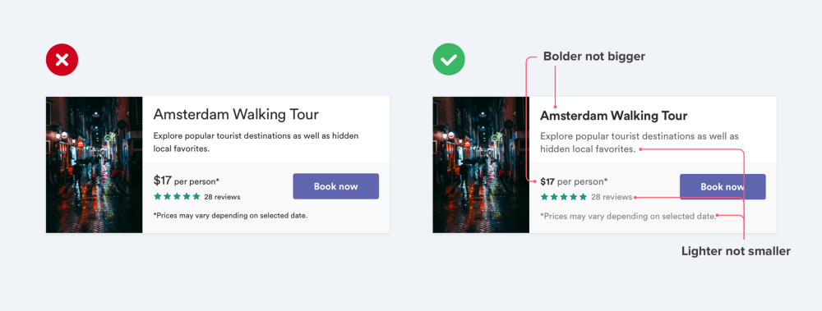
34
Представление и кодирование видов информации
PAGE
Компьютерные шрифты
Шрифт – это форма письменных или печатных знаков, т.е. рисунок букв алфавита какого-либо языка с относящимися к нему дополнительными знаками цифрами, знаками препинания, расположенными на шрифтовом носителе.
Типографика - свод законов, правил и норм оформления текста, основанных на изучении восприятия набора читателем. В типографике сложились определенные термины, характеризующие анатомию букв латинского и кириллического алфавитов.

Slide 35
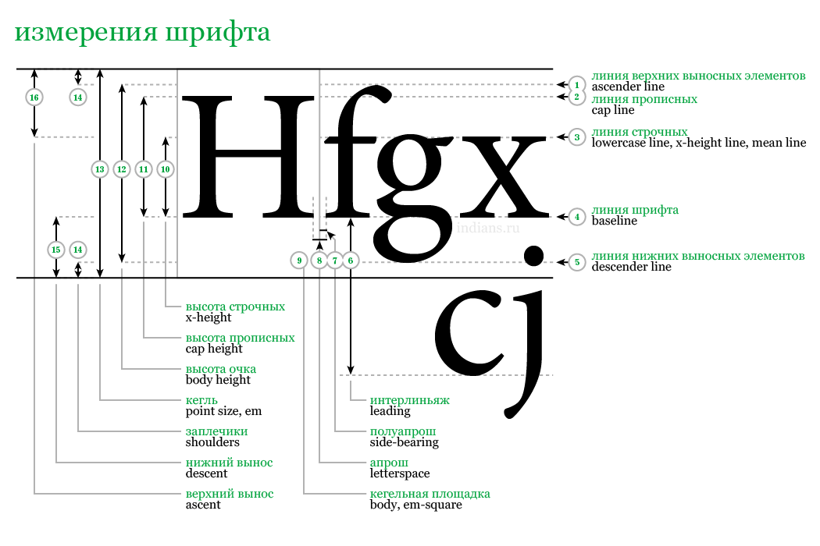
35
Представление и кодирование видов информации
PAGE
Измерения шрифта в типографике

Slide 36
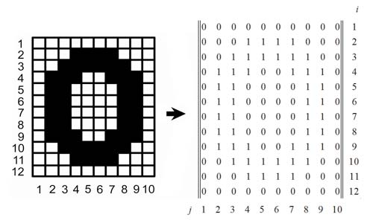

36
Представление и кодирование видов информации
PAGE
Виды компьютерных шрифтов: растровые шрифты
Изображение символов шрифта (как и любое другое) на экране дисплея является растровым изображением, то есть состоит из пикселей (pixels). В случае текста цветов пикселей два – цвет символа и цвет фона.
Для рисования символа высотой 12 пунктов (1 pt = 1/72 дюйма и точно соответствует размеру пикселя для большинства типов мониторов) нужно иметь bitmap высотой 12 строк, для символа в 8 pt – в 8 строк.
Bitmap-шрифт является наиболее удобным для отображения на экране с точки зрения скорости прорисовки и затрат ресурсов компьютера на обработку.
Однако размеры символов на экране могут изменяться - следовательно, для одной гарнитуры необходимы bitmap-шрифты нескольких размеров.

Slide 37

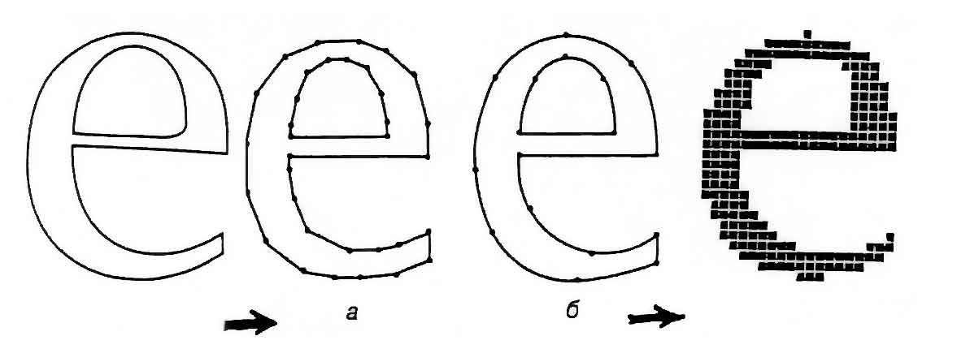
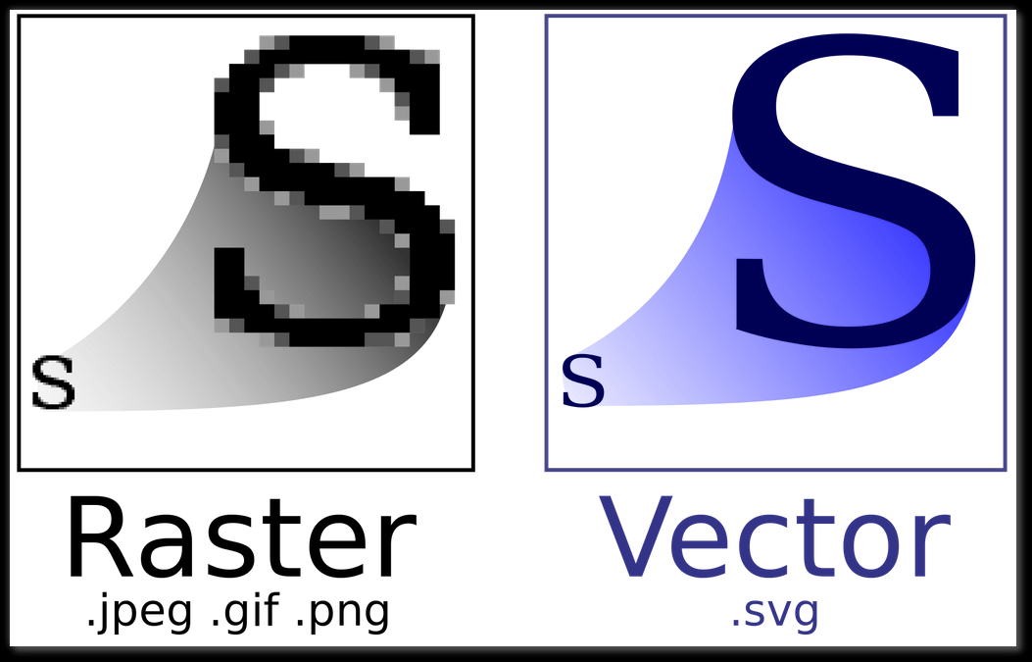
37
Представление и кодирование видов информации
PAGE
Виды компьютерных шрифтов: векторные шрифты
Возможным решением проблемы масштабирования шрифта на высокие разрешения является использование векторных шрифтов.
Эти шрифты являются естественным способом определения начертаний символов для устройств типа перьевых или струйных графопостроителей (плоттеров), способных непосредственно воспроизводить на носителе прямые либо кривые линии.
В векторных шрифтах каждый символ представлен в виде совокупности геометрических примитивов - обычно отрезков прямых и дуг окружности, заданных своими координатами относительно «точки привязки» (origin point) символа.
В настоящее время векторные шрифты используются только в некоторых программах, связанных с подготовкой чертежей.

Slide 38
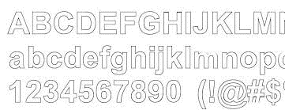
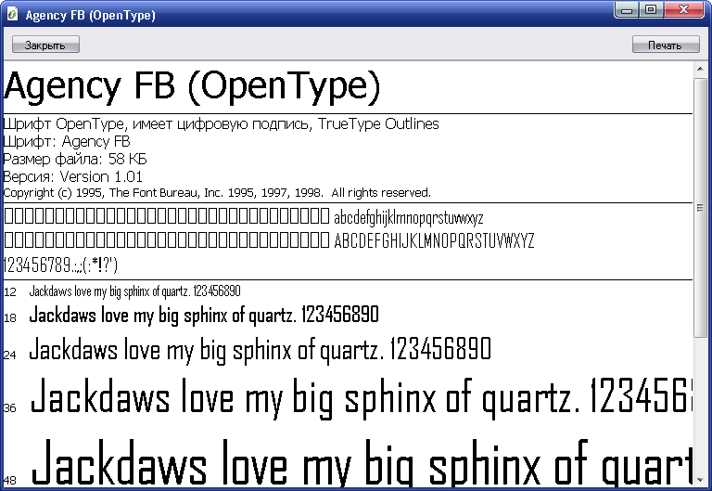
38
Представление и кодирование видов информации
PAGE
Виды компьютерных шрифтов: контурные шрифты
Более эффективным решением проблемы является использование так называемых «outline» (контурных) шрифтов. Иногда их также называют векторными – это вполне допустимо.
Вместо запоминания битовых карт, меняющихся с изменением кегля шрифта, запоминаются только контуры символа.
Битовая карта для данного символа и данного кегля строится путем «заполнения» контуров буквы точками, размер которых соответствует разрешению устройства вывода, то есть производится растрирование нужного символа на соответствующее разрешение.
Для запоминания кривых, очерчивающих границы символов, используют разбиение кривой (или ломаной) линии на участки и аппроксимацию получившихся фрагментов кривых полиномами второй или третьей степени.

Slide 39
39
Представление и кодирование видов информации
PAGE
Программные средства создания шрифтов
FontLab Studio. Профессиональная программа – конструктор шрифтов.
Поддерживаемые форматы: TrueType, OpenType, PostScript.
Производитель FontLab Ltd., http://www.fontlab.com/.
TypeTool – облегченная версия FontLab.
Поддерживаемые форматы: TrueType, OpenType, PostScript.
Производитель FontLab Ltd., http://www.fontlab.com/
BitFonter – программа – конструктор растровых шрифтов.
Поддерживаемые шрифтовые форматы: BDF, PHF, FON, FNT, PDB, AFP, SFP.
Производитель FontLab Ltd., http://www.fontlab.com/
FontForge (PfaEdit) – программа – конструктор шрифтов на базе Unix.
Поддерживаемые форматы: TrueType, OpenType, PostScript Type 1 (PC, UNIX и Mac) CID, multi-master, CFF, SVG, BDF.
Разработчик George Williams, http://fontforge.sourceforge.net/

Slide 40
40
Представление и кодирование видов информации
PAGE
…
ПРЕДСТАВЛЕНИЕ ЦЕЛЫХ ЧИСЕЛ

Slide 41
41
Представление и кодирование видов информации
PAGE
Системы счисления
Система счисления – это совокупность символов, используемых для изображения чисел. Система счисления включает в себя: алфавит, т. е. набор символов для записи чисел, способ записи чисел, способ чтения чисел.
Выделяют два класса: позиционные и непозиционные системы счисления.
Позиционными называются системы счисления, в которых значение цифры зависит от ее места (позиции) в записи числа. Все системы счисления, используемые в информатике (двоичная, восьмеричная, десятичная, шестнадцатеричная и т.д.), являются позиционными. Это важно, т. к. правила образования чисел, перевода из одной системы в другую, выполнения арифметических операций во всех позиционных системах аналогичны.
Непозиционными называются системы счисления, в которых значение цифры не зависит от ее места (позиции) в записи числа. Примером непозиционной системы, которая сохранилась до наших дней, может служить римская система счисления. Более совершенными непозиционными системами счисления были алфавитные системы. К числу таких систем счисления относились греческая, славянская, финикийская и другие. В них числа от 1 до 9, целые количества десятков (от 10 до 90) и целые количества сотен (от 100 до 900) обозначались буквами алфавита.

Slide 42
42
Представление и кодирование видов информации
PAGE
Двоичная система счисления
Позиционные системы счисления:
Десятичная:
123₁₀=1∗10²+2∗10¹+3∗10⁰=1∗100+2∗10+3
Двоичная:
1111011₂=1∗2⁶+1∗2⁵+1∗2⁴+1∗2³+0∗2²+1∗2¹+1∗2⁰=1∗64+1∗32+1∗16+1∗8+0∗4+1∗2+1=123₁₀
Шестнадцатеричная:
7B₁₆=7∗16¹+B∗16⁰=7∗16+11=123₁₀
Сколько чисел можно записать, используя N бит:
Доступные числа Сколько чисел
8 бит: 0 … 2⁸ - 1 = 0..255 2⁸ = 256
16 бит: 0 … 2¹⁶ - 1 = 0..65536 2¹⁶ = 65536
32 бит: 0 ... 2³² - 1 = 0..4294967295 2³² = 4294967296
64 бит: 0 ... 2⁶⁴ - 1 = 0.. 18446744073709551615 2⁶⁴ = 18446744073709551616

Slide 43
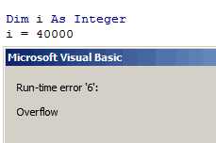
43
Представление и кодирование видов информации
PAGE
Переполнение
Переполнение - специфичная для компьютерной арифметики ситуация, когда при арифметическом действии результат становится больше максимально возможного значения для переменной, использующейся для хранения результата.
Все операции по записи и обработке данных проводятся фрагментами, размер которых равен 1 байту = 8 бит
нельзя сделать файл размером 3 бита
арифметические операции выполняются с числами размером 8, 16, 32 или 64 бита.
Переполнение в случае 1-байтного числа:
255 + 1 = 0
1 – 3 = 254
Арифметические операции выполняются «по модулю 256».

Slide 44
44
Представление и кодирование видов информации
PAGE
Представление отрицательных целых чисел
Прямой код
Signed magnitude representation
-(2^{N-1} – 1), … , -0,0, …, (2^{N-1} – 1)
Обратный код
One’s complement
-(2^{N-1} – 1), … , -0,0, …, (2^{N-1} – 1)
Дополнительный код
Two’s complement
-(2^{N-1} – 1), … ,0, …, (2^{N-1} – 1)

Slide 45
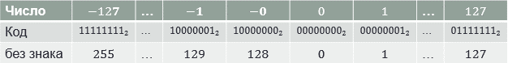
45
Представление и кодирование видов информации
PAGE
Прямой код (Signed Magnitude Representation)
Прямой код представляет собой одинаковое представление значимой части числа для положительных и отрицательных чисел и отличается только знаковым битом.
В прямом коде число 0 имеет два представления «+0» и «–0».
Признаком отрицательного числа является старший бит.
Переполнение: 127 + 1 = -0.
Доступные числа: Диапазоны чисел:
8 бит: -2⁷ – 1 … 2⁷ – 1 -127 … 127
16 бит: -2¹⁵ – 1 … 2¹⁵ – 1 -32767 … 32767
32 бит: -2³¹ – 1 … 2³¹ – 1 -2147483647 … 2147483647
64 бит: -2⁶³ – 1 … 2⁶³ – 1 -9223372036854775807 … 9223372036854775807

Slide 46
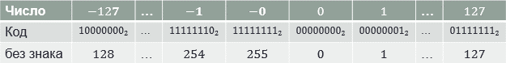
46
Представление и кодирование видов информации
PAGE
Обратный код (One’s complement)
Обратный код для положительных чисел имеет тот же вид, что и прямой код, а для отрицательных чисел образуется из прямого кода положительного числа путем инвертирования всех значащих разрядов прямого кода.
В обратном коде число 0 также имеет два представления «+0» и «–0».
Отрицательное число формируется путем вычисления побитового дополнения.
Переполнение: 127 + 1 = -127.
Доступные числа: Диапазоны чисел:
8 бит: -2⁷ – 1 … 2⁷ – 1 -127 … 127
16 бит: -2¹⁵ – 1 … 2¹⁵ – 1 -32767 … 32767
32 бит: -2³¹ – 1 … 2³¹ – 1 -2147483647 … 2147483647
64 бит: -2⁶³ – 1 … 2⁶³ – 1 -9223372036854775807 … 9223372036854775807

Slide 47
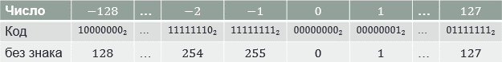
47
Представление и кодирование видов информации
PAGE
Дополнительный код (Two’s complement)
Дополнительный код для положительных чисел имеет тот же вид, что и прямой код, а для отрицательных чисел образуется путем прибавления 1 к обратному коду.
Добавление 1 к обратному коду числа 0 дает единое представление числа 0 в дополнительном коде. Однако это приводит к асимметрии диапазонов представления чисел относительно нуля.
Отрицательное число формируется путем вычисления побитового дополнения.
Переполнение: 127 + 1 = -128.
Доступные числа: Диапазоны чисел:
8 бит: -2⁷ … 2⁷ – 1 -128 … 127
16 бит: -2¹⁵ … 2¹⁵ – 1 -32768 … 32767
32 бит: -2³¹ … 2³¹ – 1 -2147483648 … 2147483647
64 бит: -2⁶³ … 2⁶³ – 1 -9223372036854775808 … 9223372036854775807

Slide 48
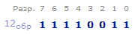
48
Представление и кодирование видов информации
PAGE
…
Пример 1.
Запись соответствующая 8-ми разрядному прямому коду числа двенадцать имеет вид:
Инвертируем все разряды регистра, т.е. заменим 0 на 1 и 1 на 0 и получим обратный код.
Прибавив к числу в обратном коде единицу, получаем искомый дополнительный код.
(красным цветом показаны переносы в соответствующий разряд)

Slide 49
49
Представление и кодирование видов информации
PAGE
Двоично-десятичный код (Binary-ceded decimal)
Двоично-десятичный код (binary-coded decimal), BCD, 8421-BCD - форма записи рациональных чисел, когда каждый десятичный разряд числа записывается в виде его четырёхбитного двоичного кода.
Например, десятичное число 311₁₀ будет записано в двоичной системе счисления в двоичном коде как 1 0011 0111₂, а в двоично-десятичном коде как 0011 0001 0001_{BCD}.
Распакованный BCD
Для записи каждой цифры используется 1 байт:
91₁₀ = 0000 1001 0000 0001
Упакованный BCD
В каждом байте записывают две цифры:
91₁₀ = 1001 0001

Slide 50
50
Представление и кодирование видов информации
PAGE
…
Задание 7
В каких случаях целесообразно использовать двоично-десятичное кодирование десятичных чисел? Каковы его преимущества?
Задание 8
В чем заключаются недостатки двоично-десятичного кода “8421”?
Задание 9
В чем состоит преимущество двоично-десятичного кода с избытком 3?

Slide 51
51
Представление и кодирование видов информации
PAGE
…
ПРЕДСТАВЛЕНИЕ ВЕЩЕСТВЕННЫХ ЧИСЕЛ

Slide 52
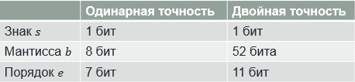
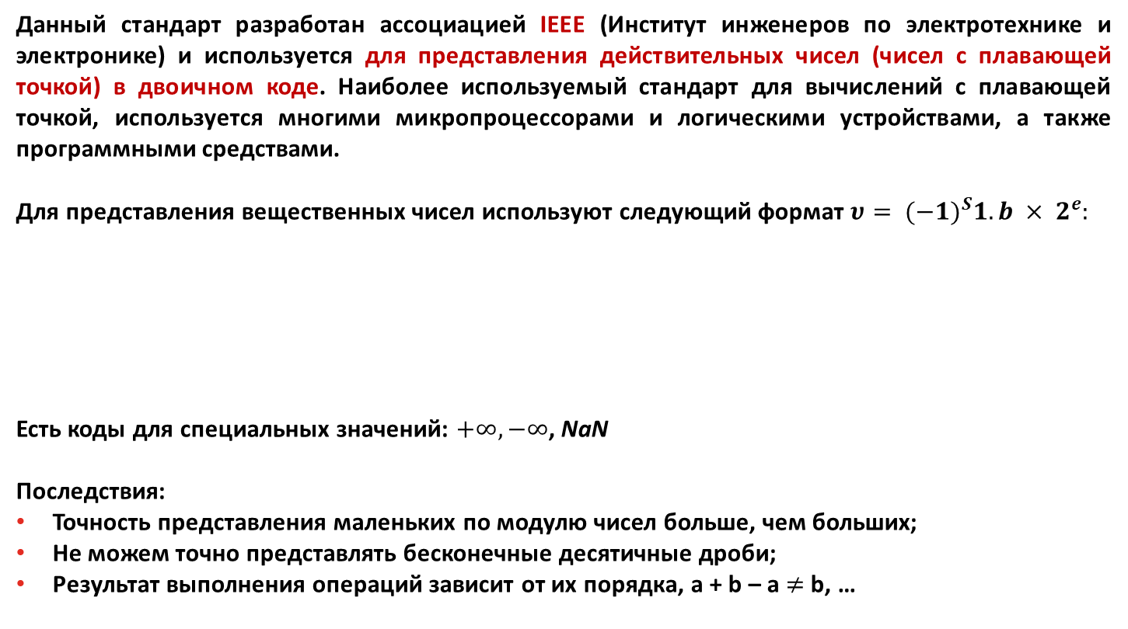
52
Представление и кодирование видов информации
PAGE
Представление вещественных чисел по стандарту IEEE 754
Данный стандарт разработан ассоциацией IEEE (Институт инженеров по электротехнике и электронике) и используется для представления действительных чисел (чисел с плавающей точкой) в двоичном коде. Наиболее используемый стандарт для вычислений с плавающей точкой, используется многими микропроцессорами и логическими устройствами, а также программными средствами.
Для представления вещественных чисел используют следующий формат $υ= {(−1)}^{S}1.b × 2^{e}:$
Есть коды для специальных значений: $+∞, −∞$, NaN
Последствия:
Точность представления маленьких по модулю чисел больше, чем больших;
Не можем точно представлять бесконечные десятичные дроби;
Результат выполнения операций зависит от их порядка, a + b – a $≠$ b, …

Slide 53
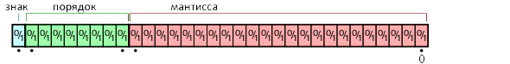
53
Представление и кодирование видов информации
PAGE
Представление вещественных чисел по стандарту IEEE 754
Число с плавающей запятой состоит из набора отдельных разрядов, условно разделенных на знак, порядок и мантиссу.
Порядок и мантисса - целые числа, которые вместе со знаком дают представление числа с плавающей запятой в следующем виде:
Математически это записывается так:
(-1)^{s} × M × B^{E},
где s - знак, B-основание, E - порядок, а M - мантисса.
Мантисса – это целое число фиксированной длины, которое представляет старшие разряды действительного числа.
Порядок – это степень базы (двойки) старшего разряда. В нашем случае E=2. Такие числа удобно записывать в так называемом стандартном виде, например «1.01e+2». Сразу видно, что мантисса состоит из трех знаков, а порядок равен двум.

Slide 54
54
Представление и кодирование видов информации
PAGE
Представление вещественных чисел по стандарту IEEE 754
Основание определяет систему счисления разрядов.
Математически доказано, что числа с плавающей запятой с базой B=2 (двоичное представление) наиболее устойчивы к ошибкам округления, поэтому на практике встречаются только базы 2 и, реже, 10.
Для дальнейшего изложения будем всегда полагать B=2, и формула числа с плавающей запятой будет иметь вид:
(-1)^{s} × M × 2E
Допустим наша мантисса состоит из трех бит (|M|=3). Возьмем, например, число «5», которое в двоичной системе будет равно 101₂. Старший бит соответствует 2²=4, средний (который у нас равен нулю) 2¹=2, а младший 2⁰=1.

Slide 55
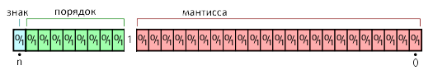
55
Представление и кодирование видов информации
PAGE
Нормализованное представление
Число «2» можно представить в следующем виде:
2 = 10 (в двоичной системе) = 1.000e+1 = 0.100e+2 = 0.010e+3. (E=1, E=2, E=3 соответственно) Т.е. одно и то же число имеет несколько представлений!
Это не удобно для оборудования, т.к. нужно учитывать множественность представления при сравнении чисел и при выполнении над ними арифметических операций.
Кроме того, это не экономично, поскольку число представлений - конечное, а повторения уменьшают множество чисел, которые вообще могут быть представлены.
Поэтому уже в самых первых машинах начали использовать трюк, делая первый бит мантиссы всегда положительным. Такое предоставление назвали нормализованным.
Нормализованное число имеет следующий вид: (-1)^{s} × 1.M × 2E.

Slide 56
56
Представление и кодирование видов информации
PAGE
…
ФОРМЫ ПРЕДСТАВЛЕНИЯ ВЕЩЕСТВЕННЫХ ЧИСЕЛ

Slide 57
57
Представление и кодирование видов информации
PAGE
Методы представления вещественных чисел
С плавающей запятой
Наиболее распространённый вариант
С фиксированной запятой
Используется масштабирование чтобы получить фиксированное число разрядов после запятой, 12345 → 123.45
Рациональные числа
Хранятся числитель и знаменатель дроби
Логарифмические системы счисления
С плавающей запятой без ограничения точности
Символьное представление
Записывается логарифм значения и его знак
Реализуется программно для повышения точности
Системы компьютерной алгебры, могут работать с такими числами $\sqrt{π}$ напрямую
Системы компьютерной алгебры, могут работать с такими числами √𝝅 напрямую

Slide 58
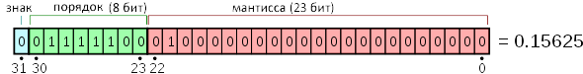
58
Представление и кодирование видов информации
PAGE
Стандарт IEEE754
Числа с плавающей запятой представлены в виде знака (s), мантиссы (M) и порядка (E) следующим образом:
(-1)^{s} × 1.M × 2E
В стандарте IEE754-2008 кроме чисел с основанием 2 присутствуют числа с основанием 10, так называемые десятичные (decimal) числа с плавающей запятой.
В числах одинарной точности (float/single) порядок состоит из 8 бит, а мантисса – из 23. Эффективный порядок определяется как E-127. Например, число 0,15625 будет записано в памяти как
В этом примере:
Знак s=0 (положительное число)
Порядок E=01111100₂-127₁₀ = -3
Мантисса M = 1.01₂ (первая единица не явная)
В результате наше число F = 1.01₂e-3 = 2⁻³+2⁻⁵ = 0,125 + 0,03125 = 0,15625

Slide 59
59
Представление и кодирование видов информации
PAGE
Специальные числа: ноль, бесконечность и неопределенность
В стандарте IEEE754 число «0» представляется значением с порядком, равным E=E_{min}-1 (для single это -127) и нулевой мантиссой.
В IEEE754 предусмотрено представление для специальных чисел, работа с которыми вызывает исключение. К таким числам относится бесконечность (±∞) и неопределенность (NaN). Эти числа позволяет вернуть адекватное значение при переполнении.
Бесконечности представлены как числа с порядком E=E_{max}+1 и нулевой мантиссой.
Неопределенность или NaN (от not a number) – это представление, придуманное для того, чтобы арифметическая операция могла всегда вернуть не бессмысленное значение. В IEEE754 NaN представлен как число, в котором E=E_{max}+1, с не нулевой мантиссой.
Любая операция с NaN возвращает NaN. При желании в мантиссу можно записывать информацию, которую программа сможет интерпретировать. Стандартом это не оговорено и мантисса чаще всего игнорируется.

Slide 60
60
Представление и кодирование видов информации
PAGE
…
КОДИРОВАНИЕ ГРАФИЧЕСКОЙ ИНФОРМАЦИИ

Slide 61
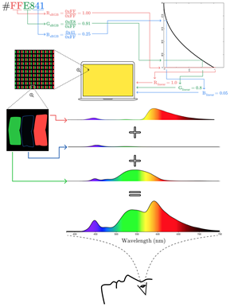
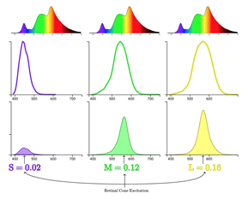
61
Представление и кодирование видов информации
PAGE
Представление цвета

Slide 62
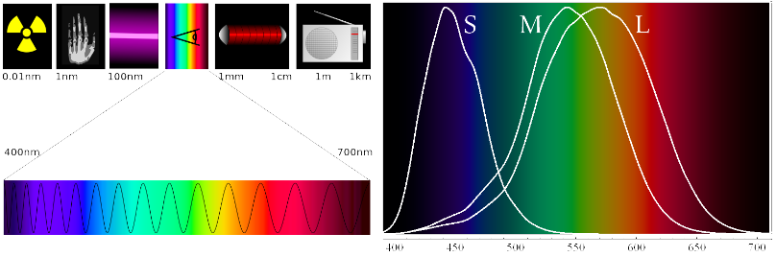
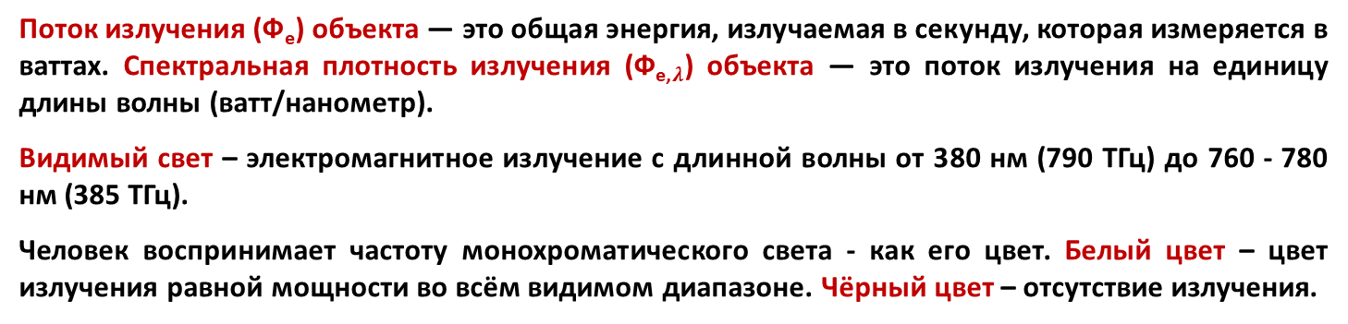
62
Представление и кодирование видов информации
PAGE
Цвет и его восприятие человеком
Поток излучения (Ф_{е}) объекта — это общая энергия, излучаемая в секунду, которая измеряется в ваттах. Спектральная плотность излучения (Ф_{е,}$λ$) объекта — это поток излучения на единицу длины волны (ватт/нанометр).
Видимый свет – электромагнитное излучение с длинной волны от 380 нм (790 ТГц) до 760 - 780 нм (385 ТГц).
Человек воспринимает частоту монохроматического света - как его цвет. Белый цвет – цвет излучения равной мощности во всём видимом диапазоне. Чёрный цвет – отсутствие излучения.
В реальности триплет S, M, L — это первый пример цветового пространства (LMS).

Slide 63
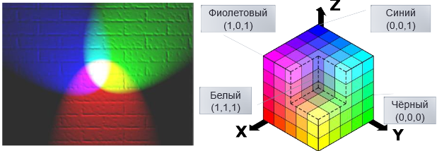
63
Представление и кодирование видов информации
PAGE
Аддитивное цветовое простанство
Аддитивное смешение цветов - метод синтеза цвета, основанный на сложении цветов непосредственно излучающих объектов. Метод аддитивного смешения основан на особенностях строения зрительного анализатора человека, в частности на таком явлении как метаметрия.
В аддитивной цветовой модели цвета получаются добавлением к чёрному цвету.
Основными цветами являются красный (Red), зелёный (Green) и синий (Blue) = RGB. Выбор цветов обусловлен особенностями человеческого зрения.
Аддитивная модель «работает», когда мы смешиваем цвета от источников света (лампы со светофильрами, мониторы.)

Slide 64
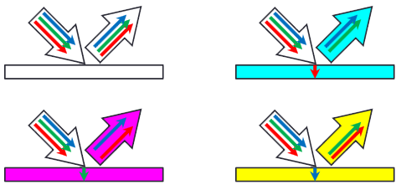
64
Представление и кодирование видов информации
PAGE
Субтрактивное цветовое простанство
В субтрактивном цветовом пространстве цвета получаются вычитанием из белого цвета.
Субтрактивная модель «работает» в условиях отражения - цвет поверхности, освещенной белым светом, определяется тем, какие длины она поглотила.

Slide 65
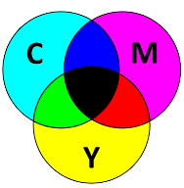
65
Представление и кодирование видов информации
PAGE
Цветовое пространство CMY
В системе субтрактивных цветов основными являются голубой, пурпурный и желтый цвета (CMY) - противоположные красному, зеленому и синему.
Когда эти цвета смешиваются на белой бумаге в равной пропорции, получается черный цвет.
Основными цветами являются голубой (Cyan), фиолетовый (Magenta) и желтый (Yellow) = CMY.
В цветовой модели CMY белому цвету соответствуют координаты (0,0,0) – полное отсутствие краски.
Другие цвета:
красный – (0,1,1), синий – (1,1,0), чёрный – (1,1,1).

Slide 66
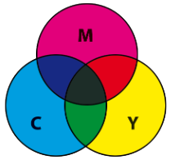
66
Представление и кодирование видов информации
PAGE
Цветовое пространство CMYK
При реальной печати смешение трёх основных цветов даст вместо чёрного грязно -коричневый.
Для улучшения качества печати используют четвертый цвет – чёрный (K) = CMYK.
Теория Практика
Цвета CMYK всегда будут выглядеть менее яркими и насыщенными, чем цвета экрана RGB.

Slide 67


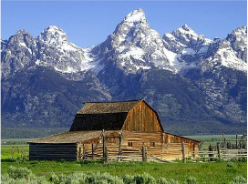
67
Представление и кодирование видов информации
PAGE
Цветоотделение
Перевод изображения из модели RGB в модель CMYK называется цветоделением.
Это сложный процесс, который можно реализовать разными способами.

Slide 68

68
Представление и кодирование видов информации
PAGE
…
Задание 10
Возьмите фотографию со странички личной каточки студента (профиля) и выполните цветоделение в системах RGB и СМУК. Результат представьте как серию изображений.
Фото
R
G
B
C
M
Y
K

Slide 69
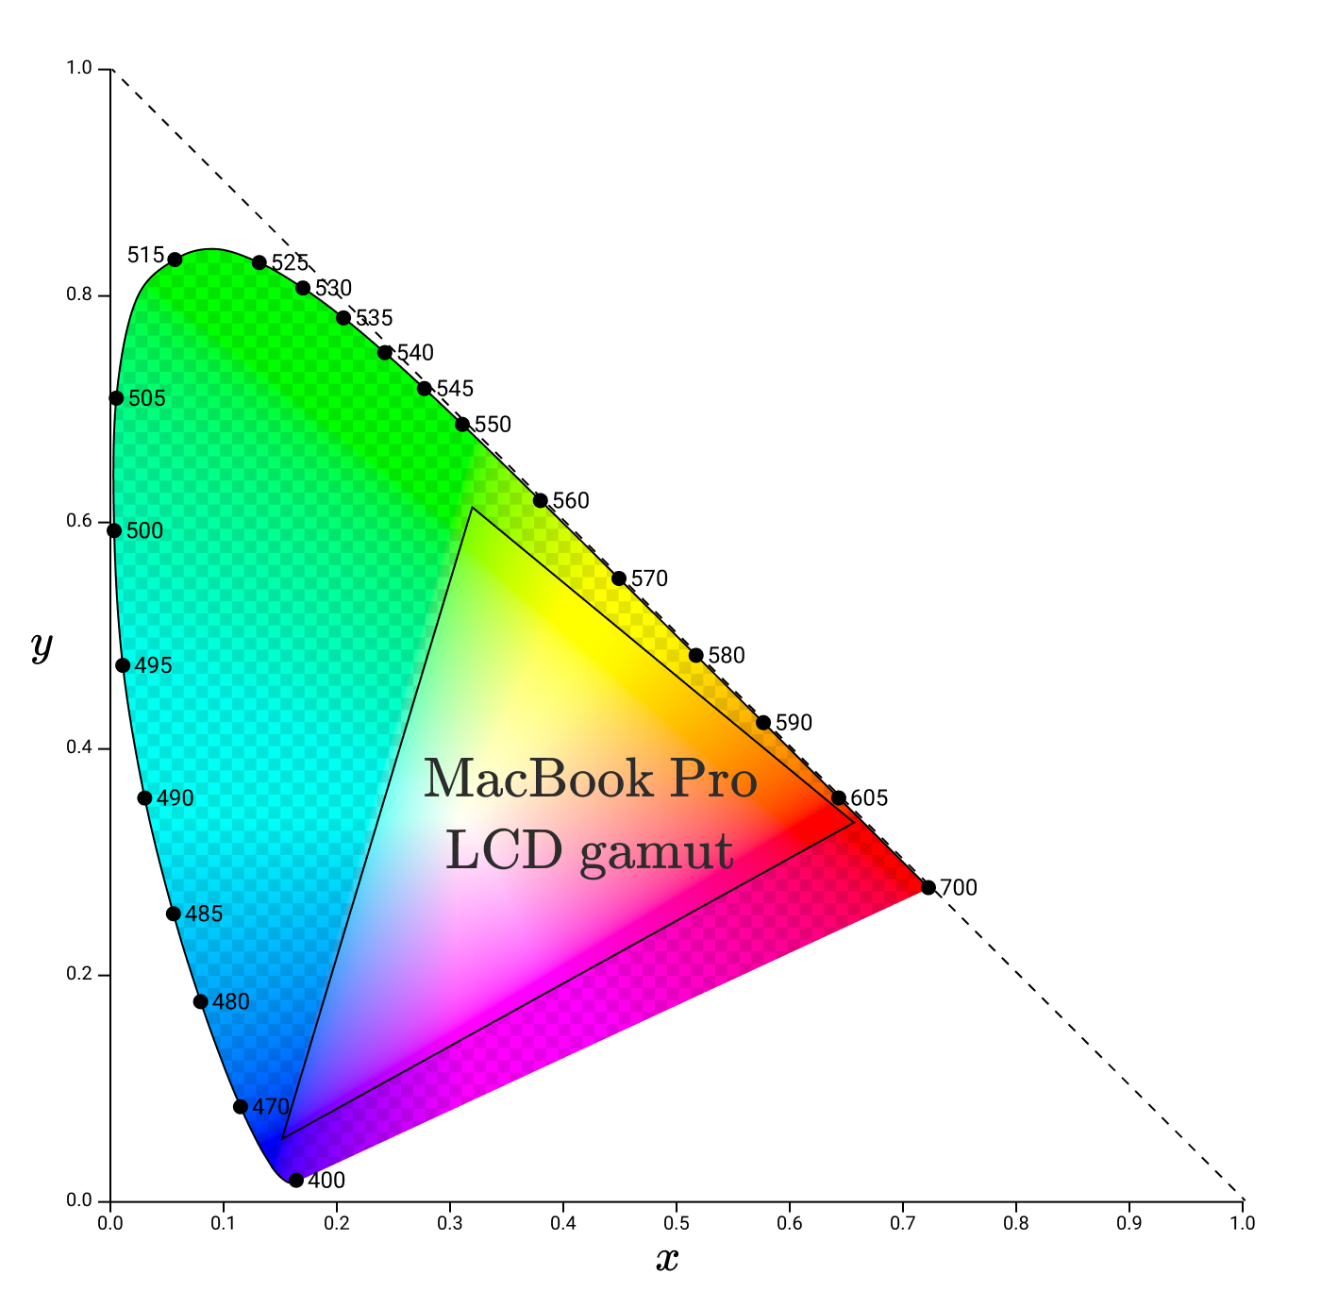
69
Представление и кодирование видов информации
PAGE
Цветовое простанство CIE XYZ
Эталонная цветовая модель, заданная в строгом математическом смысле организацией CIE (International Commission on Illumination — Международная комиссия по освещению).
спектральный локус
Одна из задач цветового пространства XYZ - получить положительные значения для всех цветов, видимых человеком, чтобы все значения хроматичности находились в диапазоне [0, 1] на обеих осях. Для этого тщательно подобрали подходящее линейное преобразование пространства RGB.

Slide 70
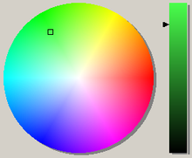
70
Представление и кодирование видов информации
PAGE
Другие цветовые простанства
HSV (англ. Hue, Saturation, Value - тон, насыщенность, значение) или HSB (англ. Hue, Saturation, Brightness - тон, насыщенность, яркость) - цветовая модель, в которой координатами цвета являются:
Hue - цветовой тон, (например, красный, зелёный или сине-голубой). Варьируется в пределах 0-360°, однако иногда приводится к диапазону 0-100 или 0-1.
Saturation - насыщенность. Варьируется в пределах 0-100 или 0-1. Чем больше этот параметр, тем «чище» цвет, поэтому этот параметр иногда называют чистотой цвета. А чем ближе этот параметр к нулю, тем ближе цвет к нейтральному серому.
Value (значение цвета) или Brightness - яркость. Также задаётся в пределах 0-100 или 0-1.
Модель HSV часто используется в программах компьютерной графики, так как она удобна для человека при «разворачивании» трёхмерного пространства HSV на двухмерный экран компьютера.

Slide 71
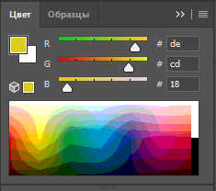
71
Представление и кодирование видов информации
PAGE
Представление цветов в памяти компьютера
В цветовых моделях, как правило, для описания компонент используются непрерывные значения из отрезка [0,1].
В памяти компьютера эти значения представляются целыми числами, размер которых зависит от числа выделенных бит.
Сейчас для представления цвета в моделях RGB и CMY чаще всего используется вариант, когда каждая компонента использует 1 байт.

Slide 72
72
Представление и кодирование видов информации
PAGE
Размер растрового изображения (графическая сетка)
Когда растровое изображение хранится и обрабатывается в компьютере, оно не имеет размера в физических величинах длины (метрах).
Есть только число ячеек сетки – по горизонтали и по вертикали.
Размер ячейки в метрах (сантиметрах, миллиметрах) важен только в момент фиксации или вывода растрового изображения.
В памяти компьютера размер (ширина и высота) растрового изображения измеряется в пикселах.
Производители цифровых фотоаппаратов часто измеряют размер кадра указывая общее число пикселов. Этот параметр имеет смысл площади:
для квадратного кадра:
6 Mpix = 2449 x 2449 pix;
10 Mpix = 3162 х 3162 pix;
12 Mpix = 3464 x 3464 pix.
12 Mpix= 2.0* 6 Mpix.
12 Mpix= 1.2*10 Mpix.

Slide 73
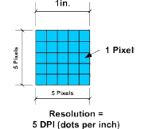
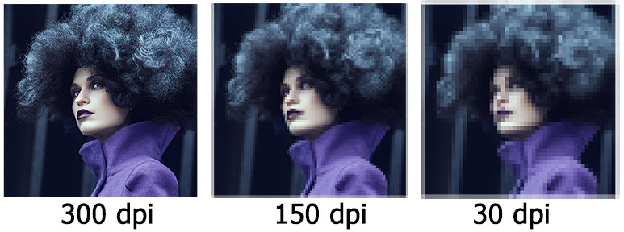
73
Представление и кодирование видов информации
PAGE
Разрешение растрового изображения
Разрешение определяет размер пиксела в момент создания или вывода растрового изображения.
Разрешение чаще всего измеряют в «точках на дюйм» = Dots per Inch = DPI. Иногда используют обозначение Pixels per Inch = PPI.
Пусть есть изображение размером 1000х1000 точек.
При выводе с разрешением 300 dpi получим размер стороны картинки 1000/300 = 3 дюйма ≈ 8.5 см. Сторона пиксела 0.85 мм.
При выводе с разрешением 10 dpi получим размер стороны картинки 1000/10 = 100 дюймов ≈ 2.54 м. Сторона пиксела 2.54 мм.

Slide 74
74
Представление и кодирование видов информации
PAGE
Форматы хранения растровых изображений
Универсальные
TIFF - чаще всего используется для хранения изображений без сжатия. Возможно очень много вариантов внутреннего устройства. При этом всегда работает.
Без сжатия (простейшее сжатие без потерь)
BMP - стандарт из операционной системы Windows. Почти всегда обрабатывается правильно.
GIF - изображения с палитрой. Поддерживает анимацию.
PNG - открытый стандарт для изображений без сжатия.
Сжатие с потерями
JPG - изображения со сжатием. Родной формат устройств формирования изображений.
RAW - «Сырые» данные с сенсора камеры, без дополнительной обработки. Используется для получения максимального качества при последующей обработке.

Slide 75
75
Представление и кодирование видов информации
PAGE
…
КОДИРОВАНИЕ ЗВУКОВОЙ ИНФОРМАЦИИ

Slide 76
76
Представление и кодирование видов информации
PAGE
Кодирование звука
Кодирование данных без потерь (lossless coding) – способ кодирования аудио, который позволяет осуществлять стопроцентное восстановление данных из сжатого потока. Например, алгоритм Monkeys Audio позволяет сократить занимаемый объем на 20%-50% и обеспечить стопроцентное восстановление данных.
Кодирование данных с потерями (lossy coding) - цель такого кодирования - любыми способами добиться схожести звучания восстановленного сигнала с оригиналом при как можно меньшем объеме упакованных данных.
Методов сжатия, а также программ, реализующих эти методы, существует много. Наиболее известными являются MPEG-1 Layer I,II,III (последним является всем известный MP3), MPEG-2 AAC (advanced audio coding), Ogg Vorbis, Windows Media Audio (WMA), TwinVQ (VQF), MPEGPlus, TAC, и прочие. В среднем, коэффициент сжатия, обеспечиваемый такими кодерами, находится в пределах 10-14 (раз).

Slide 77
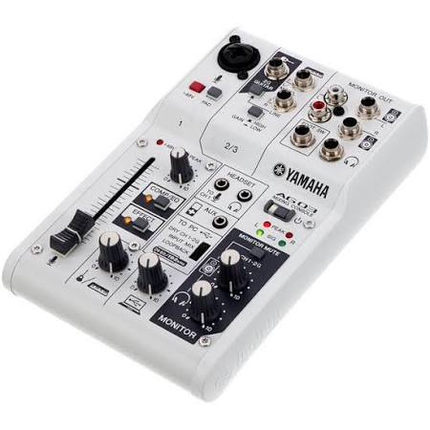

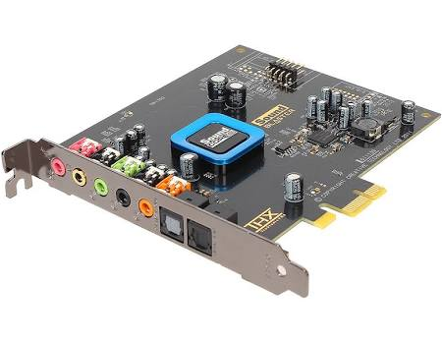
77
Представление и кодирование видов информации
PAGE
Структура звуковой карты
1. Блок цифровой обработки сигналов (кодек) - в этом блоке осуществляются аналого-цифровые и цифро-аналоговые преобразования (АЦП и ЦАП).
2. Блок синтезатора - выполняется синтез звука на основе либо FM-, либо WT-синтеза, либо на обоих сразу.
3. Интерфейсный блок - обеспечивает передачу данных по различным интерфейсам (например, S/PDIF).
4. Микшерный блок - в звуковых платах микшерный блок обеспечивает регулировку: уровней сигналов с линейных входов; уровней с MIDI входа и входа цифрового звука; уровня общего сигнала; панорамирования; тембра.

Slide 78
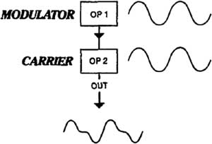
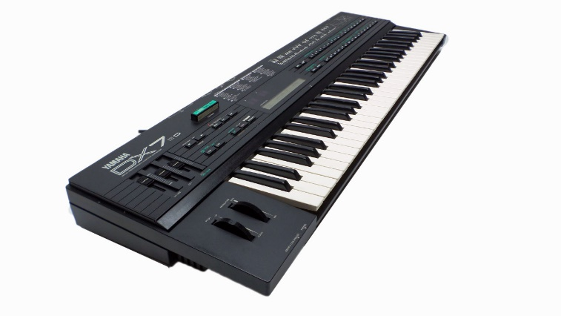
78
Представление и кодирование видов информации
PAGE
FM-синтез звука
FM-синтез (англ. Frequency Modulation, FM - частотно-модуляционный), операторный синтез — способ синтеза звуковых волн, в основе которого лежит частотная модуляция колебания простой (например, синусоидальной) формы. Результатом является звуковая волна более сложной формы, отличающаяся по звучанию от исходного колебания.
При FM-синтезе инструмент делится на логические блоки, состоящие из генератора (оссоцилятора), и закона по которому он управляется. Такие блоки называются операторами. В результате взаимодействия двух операторов один из них воспроизводит звук (его называют носителем), а второй модулирует волну (его называют модулятором).
Таким образом, при FM-синтезе складываются сложные логические цепочки, и чем больше используется операторов тем богаче тембр можно получить.

Slide 79
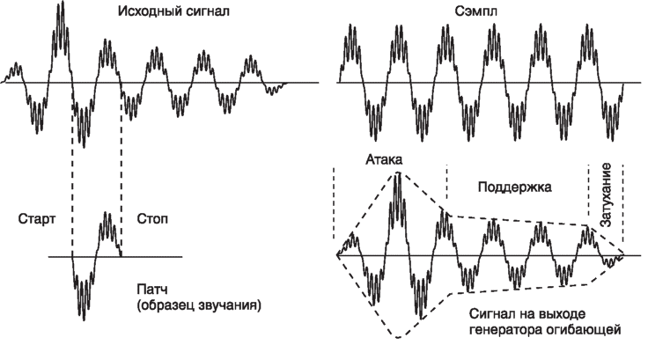
79
Представление и кодирование видов информации
PAGE
WT-синтез звука
При синтезе звука на основе таблицы волн (WT-синтез) - можно получить более реалистичное и качественное звучание, чем при использовании FM-синтеза. В WT-синтезаторе используются предварительно оцифрованные образцы звучания реальных музыкальных инструментов и других звуков.
Каждый образец звучания, называемый патчем (Patch) или иначе инструмент, включает в себя один или несколько сэмплов (Samples), организованных определенным образом. Сэмпл - это оцифрованный фрагмент реального звука, определенный тон музыкального инструмента.
изменением скорости воспроизведения => изменение длительности атаки затухания сигнала, что приводит к искажению тембра синтезируемого инструмента.
После оцифровки разные по высоте звуки в виде сэмплов (или их часть) объединяются в патч.

Slide 80
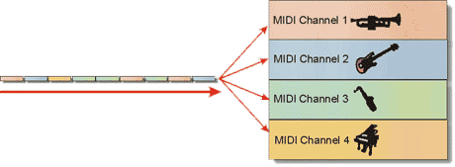
80
Представление и кодирование видов информации
PAGE
MIDI синтезаторы
MIDI – это общепринятая спецификация, связанная с организацией цифрового интерфейса для музыкальных устройств, включающая в себя стандарт на аппаратную и программную части.
Интерфейс позволяет единообразно кодировать в цифровой форме такие данные как нажатие клавиш, настройку громкости, выбор тембра, темпа, тональности и др., с точной привязкой во времени.
Последовательность MIDI-команд может быть записана на любой цифровой носитель в виде файла, передана по любым каналам связи. Воспроизводящее устройство или программа называется синтезатором (секвенсором) MIDI и фактически является автоматическим музыкальным инструментом.

Slide 81
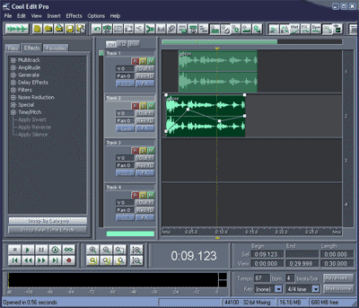


81
Представление и кодирование видов информации
PAGE
Редакторы цифрового аудио
Для обработки звука используется класс программ – редакторы цифрового аудио.
Основные возможности: запись (оцифровка) аудио (многоканальное сведение аудио на нескольких виртуальных дорожках), обработка специальными эффектами, очистка от шумов, управление/управляемость внешними устройствами, преобразование аудио из формата в формат, генерация сигналов и многое другое.
Наиболее популярные редакторы: Cool Edit Pro (Syntrillium), Sound Forge (Sonic Foundry), Nuendo (Steinberg), Samplitude Producer (Magix), Wavelab (Steinberg).

Slide 82
82
Представление и кодирование видов информации
PAGE
Программный синтез и распознавание речи
Распознавание голоса в браузере доступно благодаря мощности нового экспериментального JavaScript API — webkitSpeechRecognition. Другое API под названием speechSynthesis позволяет озвучивать человеческим голосом любой текст.
// Создаем распознаватель
var recognizer = new webkitSpeechRecognition();
// Ставим опцию, чтобы распознавание началось ещё до того,
// как пользователь закончит говорить
recognizer.interimResults = true;
// Какой язык будем распознавать?
recognizer.lang = 'ru-Ru';
// Используем колбек для обработки результатов
recognizer.onresult = function (event) {
var result = event.results[event.resultIndex];
if (result.isFinal) {
alert('Вы сказали: ' + result[0].transcript);
} else {
console.log('Промежуточный результат: ', result[0].transcript);
}
};
// Начинаем слушать микрофон и распознавать голос
recognizer.start();
// Создаем генератор речи
var voices = speechSynthesis.getVoices();
// Задаем фразу для воспроизведения
var utterance = new SpeechSynthesisUtterance(‘Я ламповый V8 Java Engine');
// Выбираем голос
utterance.voice = voices[1];
// Воспроизводим речь
speechSynthesis.speak(utterance);

Slide 83
83
Представление и кодирование видов информации
PAGE
…
Задание 11
Сколько и какие голоса доступны для воспроизведения речи через speechSynthesis?

Slide 84


Slide 85
THANKSFOR
COMING
See you soon

